Slide 1

Введение в нейронные сети. Урок 2. Keras

Slide 2
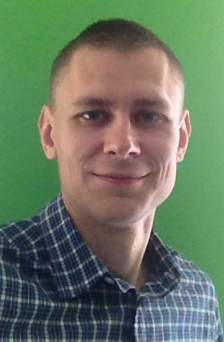
О себе. Сергей Венецкий
- Python-программист
- Опыт работы над backend и IoT
- Опыт создания собственного голосового помощника
- Cейчас работаю в стартапе занимающеся компьютерным зрением

Slide 3

План вебинара
1. Инструменты для создания нейронных сетей.
2. Общие сведения о Keras
3. Синтаксис Keras
4. Практика

Slide 4
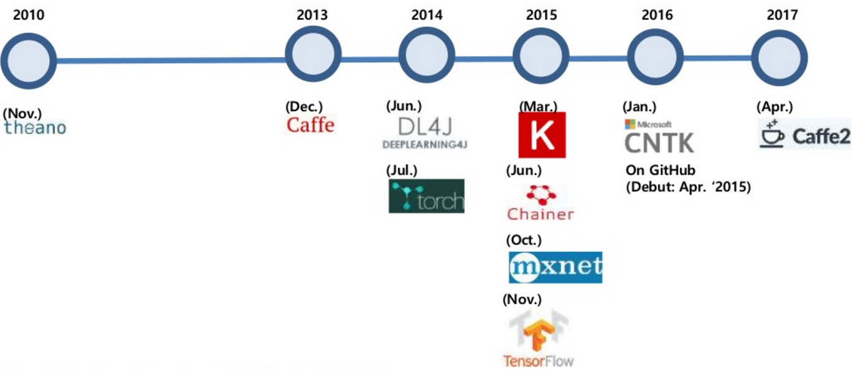
Инструменты для создания нейр. сетей

Slide 5
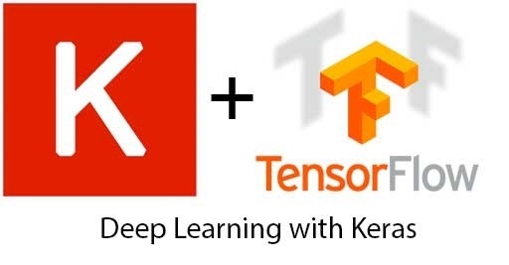
Общие сведения о Keras

Slide 6
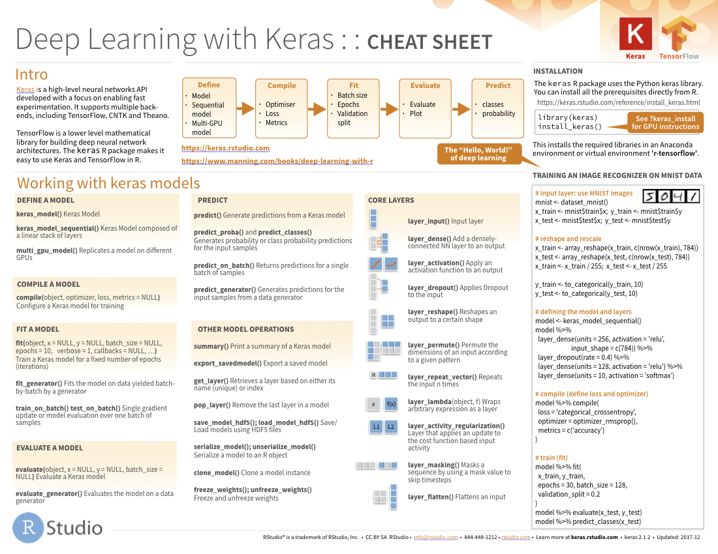
Основы синтаксиса

Slide 7

Вопросы

Slide 8
Практическое задание
1. Попробуйте обучить нейронную сеть на Keras на Fashion-MNIST датасете.
Опишите в комментарии к уроку - какой результата вы добились от нейросети? Что помогло вам улучшить ее точность?
2. Поработайте с документацией Keras.

